Slide 1
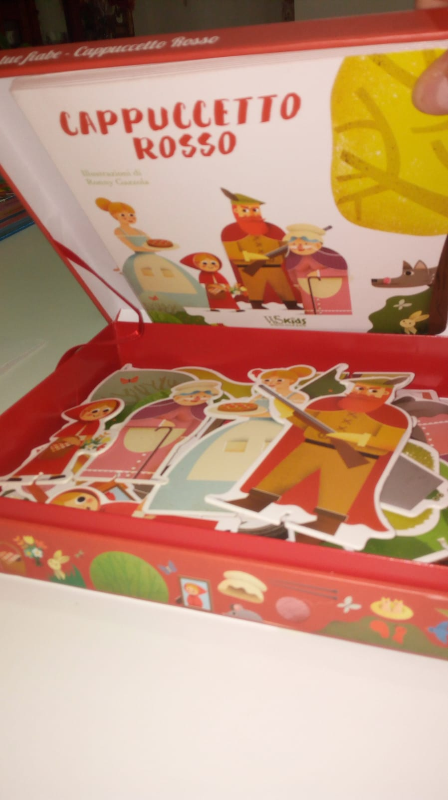
Il personaggio della fiaba:
CAPPUCCETTO ROSSO
INS. SALVATORINA PALATUCCI SEZ M PLESSO SICILIANO

Slide 2
Ciao bambini avete ascoltato la storia di Cappuccetto Rosso …. ora seguitemi ancora

Slide 3
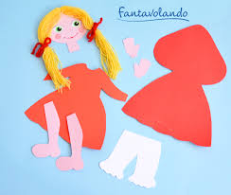
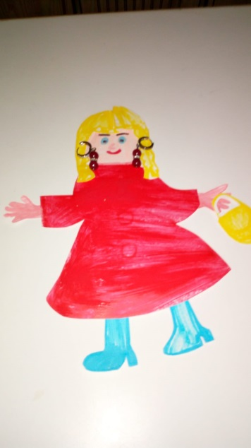
Realizziamo insieme Cappuccetto Rosso

Slide 4
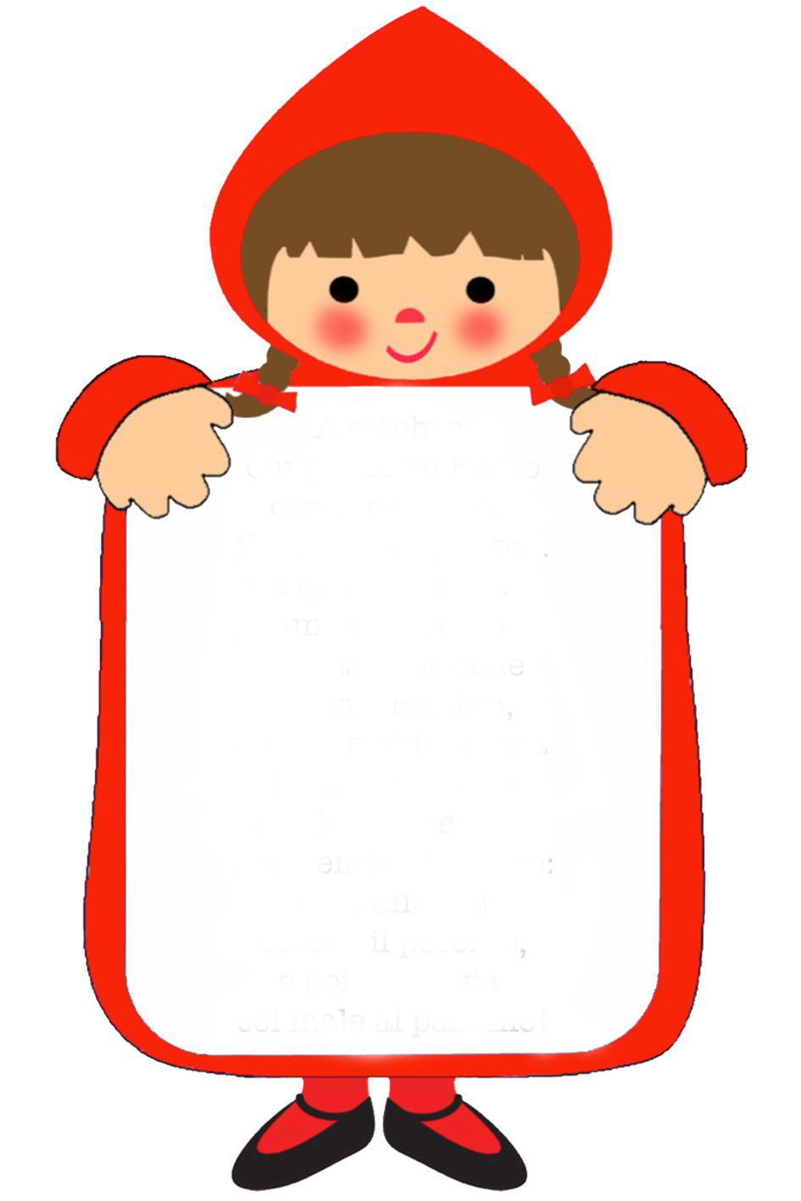
CAMPI DI
ESPERIENZA:
I discorsi e le parole
Immagini suoni e colori

